Slide 1
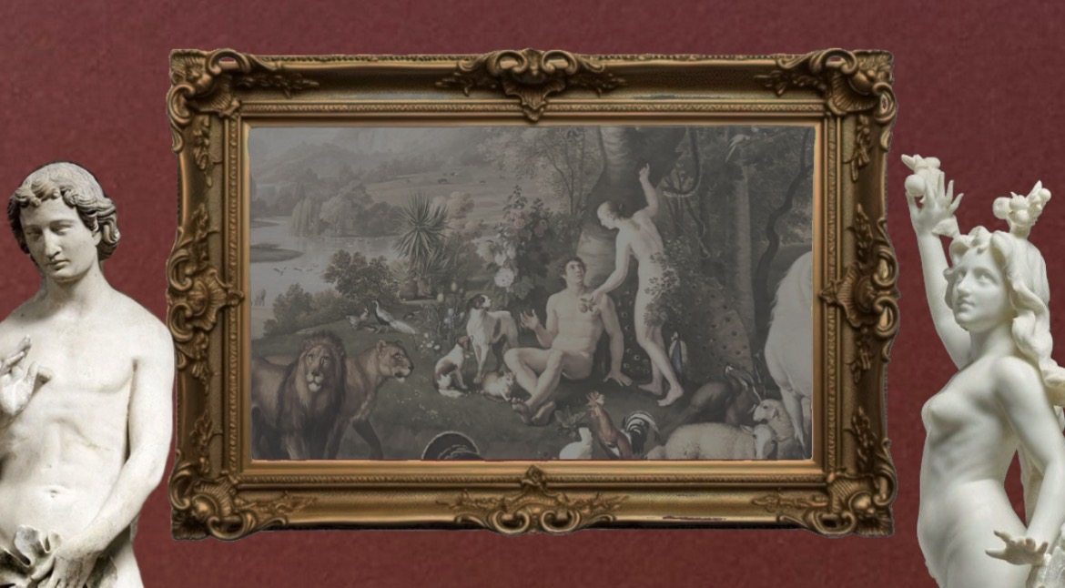
Madách Imre: Az ember tragédiája
Madáchapat
Nemzeti Színház rendezések

Slide 2
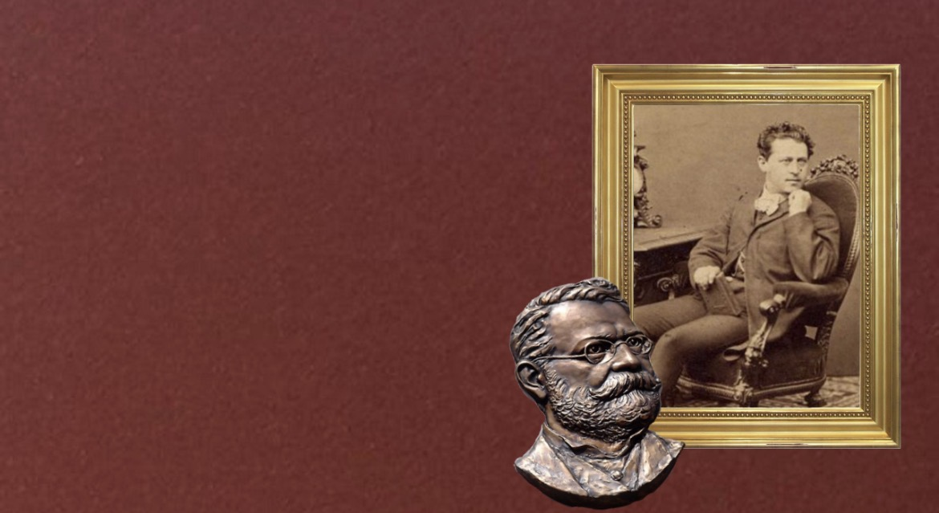
Paulay Ede(1836-1894)
A Nemzeti Színház egykori igazgatója és rendezője
Jelentős szerepet játszott a magyar színjátszás fejlődésében
1883. szeptember 21-én mutatta be először ezt a színpadiatlannak vélt művet, azóta több, mint 100 rendezése született, ezáltal megmentette a művet a feledéstől
Több síkon és téren készítette elő az előadást

Slide 3
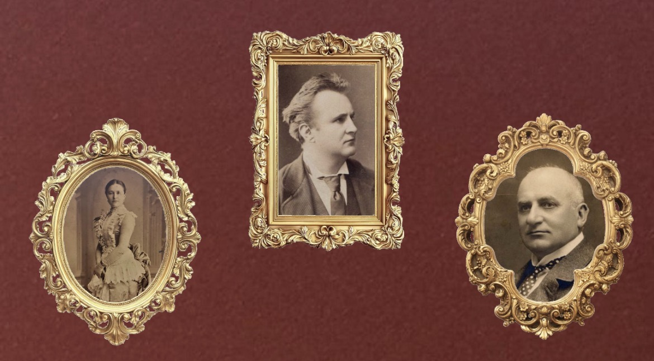
Nagy Imre(1849-1893)-Ádám
Jászai Mari(1850-1926)-Éva
Gyenes László(1857-1924)-Lucifer

Slide 4

Paulay-Színháztörténeti helyzetelemzés
A Nemzeti Színház igazgatójaként az első színpadi adaptáció megalkotója
A mű játszhatóvá tétele, erősen dramaturgiai húzásokkal
Festett díszletek, szimbolikus, de realista hatás
Pátoszos, retorikus stílus dominál
Hosszú időre adott mintát, kanonizálta a mű színházi értelmezését

Slide 5
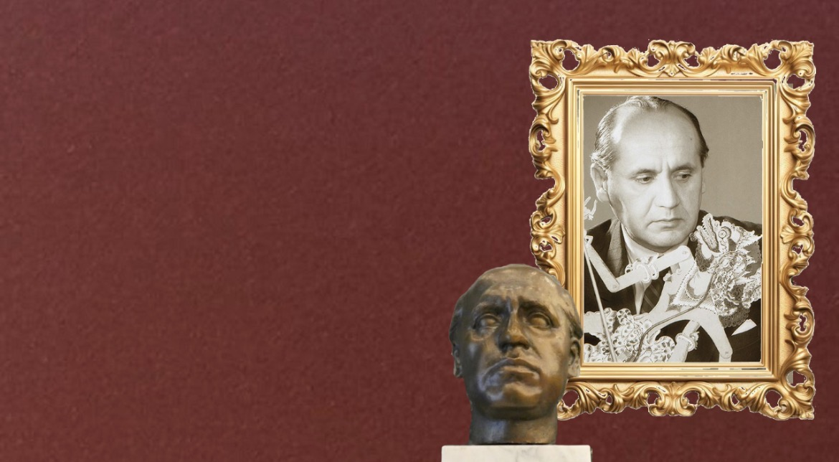
Németh Antal(1903-1968)
Szintén a Nemzeti Színház vezetőjeként tevékenykedett
1937.-ben került bemutatásra Az ember tragédiája című darab
A kritikusok impozánsnak és látványosnak vélték a darabot
Nagyon sok figyelmet fordított a díszletekre, világításra és a zenére is

Slide 6
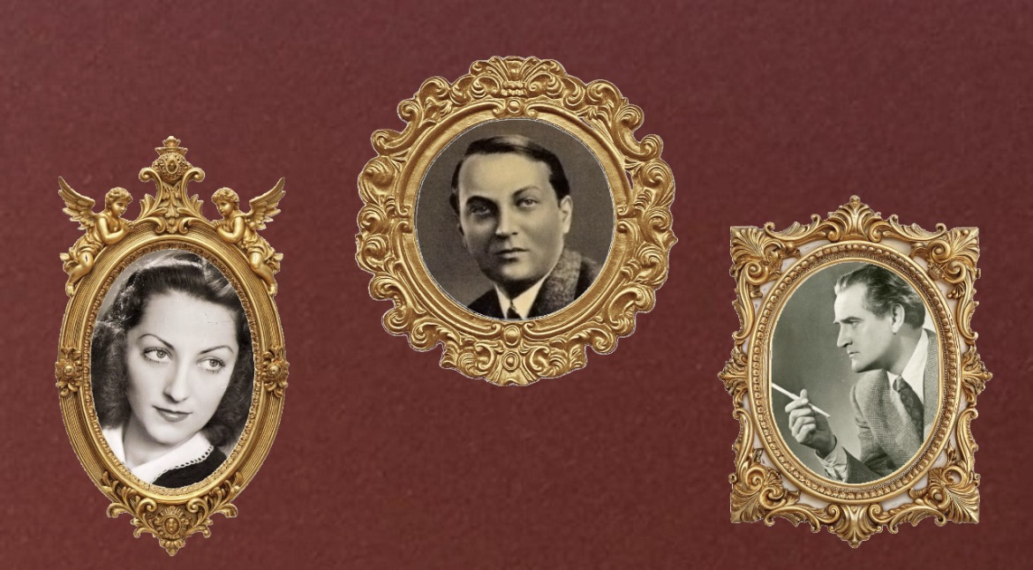
Abonyi Géza(1894-1949)-Ádám
Lukács Margit(1914-2002)-Éva
Kovács Károly(1902-1990)-Lucifer

Slide 7
Németh-színháztörténeti helyzetelemzés
Modernizáló törekvések a két világháború között
Hangsúlyosabb filozófiai és eszmei réteg
Egységesebb színpadkép, kevesebb naturalizmus
Visszafogottabb játékstílus
A mű szerkezetének kiemelése a látvánnyal szemben

Slide 8
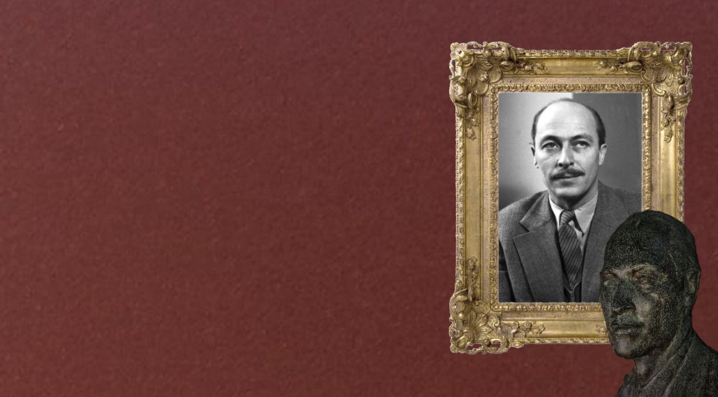
Gellért Endre(1914-1960)
A Nemzeti Színház egyik meghatározó rendezője
1955-ben mutatta be először a darabot, amit Major Tamással és Marton Endrével közösen rendezett, ezzel együttesen vállalták a felelősséget a bemutatóért
Nagy hangsúlyt fektetett a szereplők belső vívódásaira
A klasszikus művet korszerűen értelmezte
Fontosnak tartotta a hiteles alakításokat

Slide 9
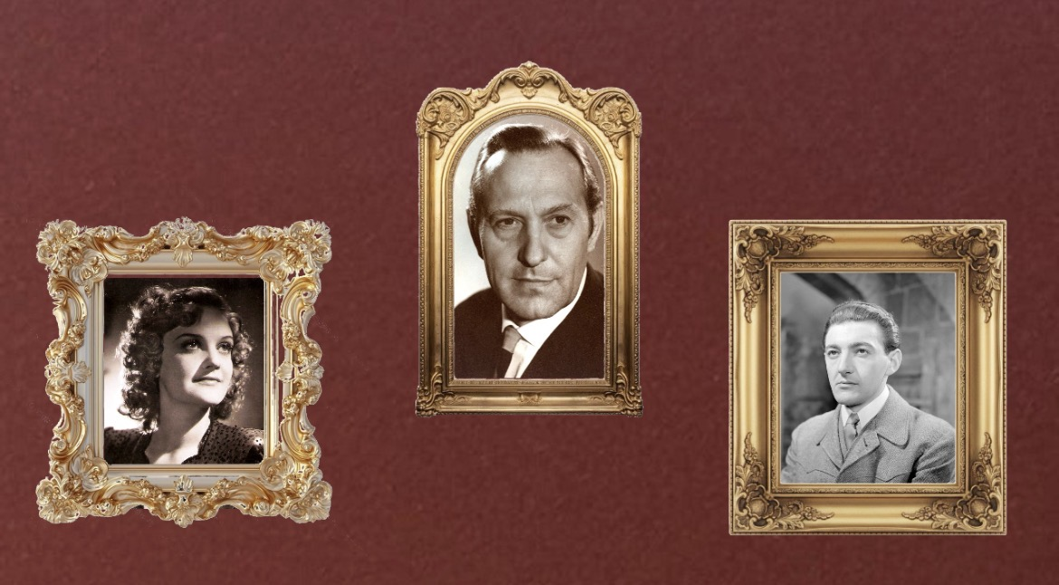
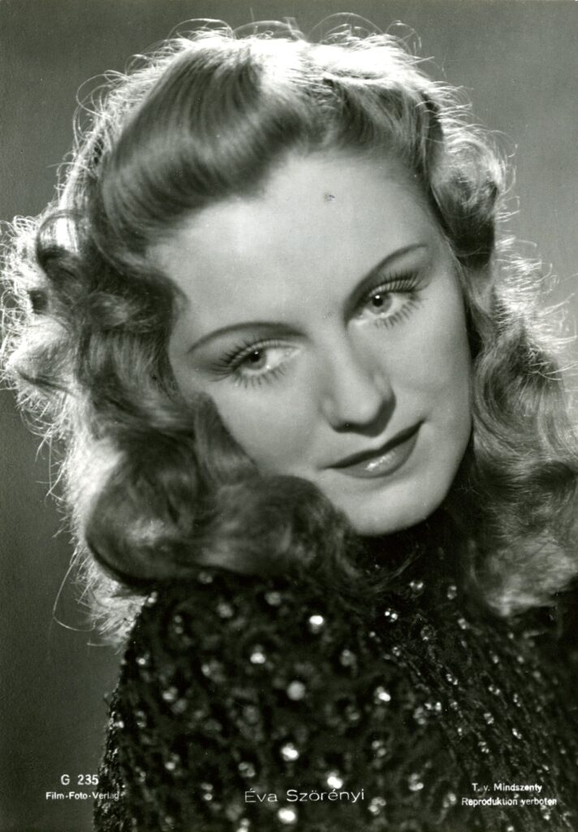
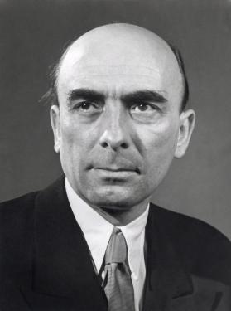
Bessenyei Ferenc(1919-2004)-Ádám
Szörényi éva(1917-2006)-Éva
Major tamás(1910-1986)-Lucifer

Slide 10
Gellért-színháztörténeti helyzetelemzés
A Nemzeti Színház legendás rendezése
Erőteljes vizualitás és dinamika, filmszerű jelenetváltások
Funkcionális díszletek
Érzelmileg telített, de fegyelmezett játék
Hangsúly az egyén és történelem kapcsolatán

Slide 11
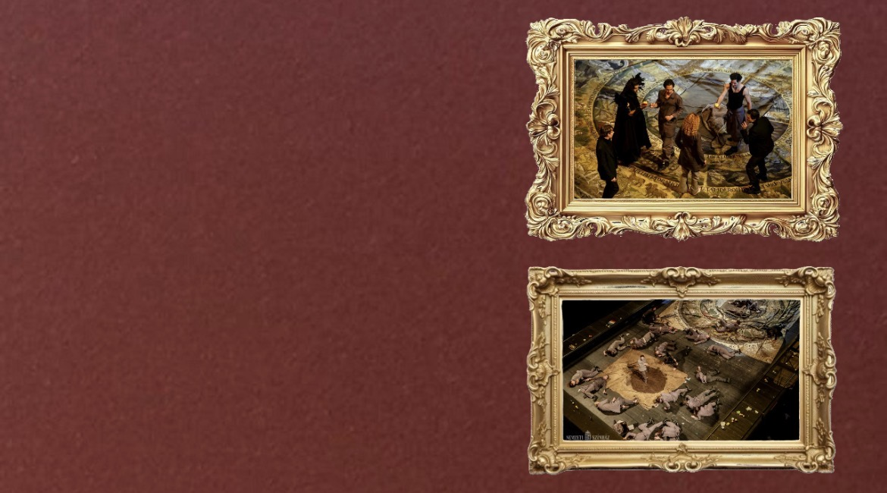
Érdekességek
A darab 15 különböző színből áll, ezáltal rendkívül nehezen állítható színpadra
Az eredti ősbemutatón kihagytak egy teljes színt a darabból
Van olyan verziója, amelyben egyáltalán nincs szöveg, ez fizikai színház volt
A színészeknek 30-60 másodpercük van átöltözni a színek között
1949 és 1954 között be volt tiltva a mű rendezése az ideológiai ellentét miatt

